Slide 1



Víta vás Hour of Code™
Víta vás
Minecraft Hour of Code™
Notes:
Nasledujúca prezentácia je určená pre mládež staršiu ako 11 rokov. Odporúčame vyhradiť si na prezentáciu, vedenie diskusie, videá a programovanie študentmi 90 minút.
VZOROVÝ SKRIPT:
„Ahojte, som <name> z organizácie <organization>. Vitajte na tohtoročnej kampani Hour of Code™! Hour of Code™ je celosvetová kampaň neziskovej organizácie Code.org na demystifikáciu programovania, ktorej cieľom je ukázať, že každý sa môže naučiť jeho základy. Dnes budete súčasťou tohto úsilia a budete robiť nový kurz Minecraft Hour of Code™ od spoločnosti Microsoft. Predtým si ale povieme niečo o tom, čo programovanie vlastne je, prečo je dôležité a ako môže mať pozitívny vplyv na váš život.“
CIEĽ SNÍMKY:
Nadchnúť účastníkov pre kampaň Hour of Code™!
POZNÁMKA MODERÁTORA:
Väčšina snímok v prezentácii k podujatiu je navrhnutá tak, aby bola krátko prezentovaná, optimálne niekoľko sekúnd, aby ste vizuálne umocnili rýchlu prezentáciu založenú na a konverzácii s publikom.
POKYNY K OBRÁZKU NA TEJTO SNÍMKE:
Tento obrázok predstavuje celosvetovú účasť na podujatiach Hour of Code™.

Slide 2

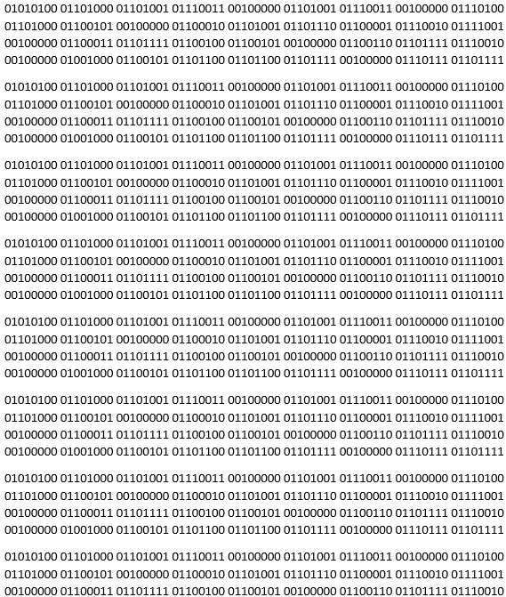
Pohovorme si o programovaní
Než začneme, porozprávajme sa o programovaní.
Notes:
VZOROVÝ SKRIPT:
„Možno už viete, že programovanie je to, čo ľudia používajú na zadávanie pokynov technológiám. Počítače nerozumejú slovenčine, takže im musíme zadávať príkazy v jazyku, ktorému rozumejú. Tým jazykom je kód. Čo ale možno neviete je, že programovanie nie je len pre softvérových inžinierov a ľudí v technickom svete. Programovanie je úžasná zručnosť, ktorú sa môže naučiť hocikto!
POZNÁMKA MODERÁTORA:
Video sa prehrá automaticky, keď prejdete na ďalšiu snímku.
CIEĽ SNÍMKY:
Nasledujúca časť má zmeniť mylnú predstavu o programovaní, ktorú má mnoho mladých ľudí.
POKYNY K OBRÁZKU NA TEJTO SNÍMKE:
Toto je 8-krát opakovaný obrázok Binárny kód sveta Hello.

Slide 3


Čo viete o programovaní?
Keď
počujete slovo programovanie, čo vám napadne?
Povedzte to v priebehu 2 minút svojim priateľom a oboznámte so svojím názorom celú skupinu!
Otázka
Notes:
VZOROVÝ SKRIPT:
„Čo vám napadne, keď počujete slovo programovanie? Zamyslite sa na pár minút nad programovaním a tým, čo pre vás znamená.“
[výzva na diskusiu]
„Teraz si pozrime krátke video, v ktorom uvidíte, ako sa programovanie stalo populárne a koľko mladých ľudí, ako ste vy, si ho vyskúšalo!“
CIEĽ SNÍMKY:
Cieľ: Podnietiť diskusiu a posúdiť, aké predpokladané predstavy môžu mať mladí ľudia o programovaní. Vieme, že existujú všeobecné nesprávne predstavy o programovaní a informatike: že je len pre tých dobrých v matematike, geekov alebo väčšinou pre chlapcov. Na ďalších snímkach zmeníme akékoľvek nesprávne predstavy o programovaní, aby sme uviedli pohľad účastníkov na správnu mieru predtým, než sa pustíme do kurzu.
POZNÁMKY MODERÁTORA:
Postupujte opatrne. Neposilňujte mýty tým, že ich budete spomínať. Opýtajte sa svojej skupiny na jej názor! Možno vás prekvapí!
„Najskôr si pozrieme krátke video, v ktorom uvidíte, ako sa programovanie stalo za posledných pár rokov populárne a koľko mladých ľudí, ako ste vy, si ho vyskúšalo!“

Slide 4
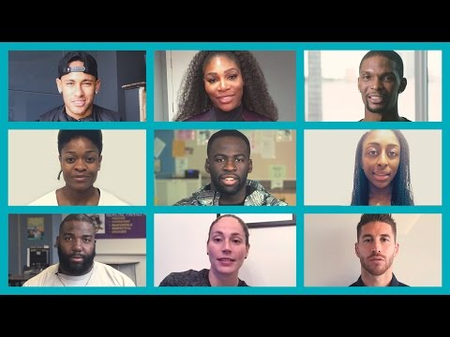
Video Hour of Code™ od organizácie Code.org
Notes:
CIEĽ SNÍMKY:
Nadchnúť mladých ľudí pre kurz Hour of Code™.
POKYNY K OBRÁZKU NA TEJTO SNÍMKE:
Video by sa malo prehrať automaticky.
Ak chcete zmeniť jazyk alebo titulky, môžete tak urobiť použitím nižšie uvedeného prepojenia a kliknutím na ozubené koliesko Nastavenia v pravom dolnom rohu videa. Ak to urobíte, možno budete musieť prepojenie vložiť znova: https://www.youtube.com/watch?t=1&v=2DxWIxec6yo
Ďalšie videá nájdete na lokalite code.org a môžete ich nahradiť, ak hľadáte pre svoje publikum iný obsah.

Slide 5

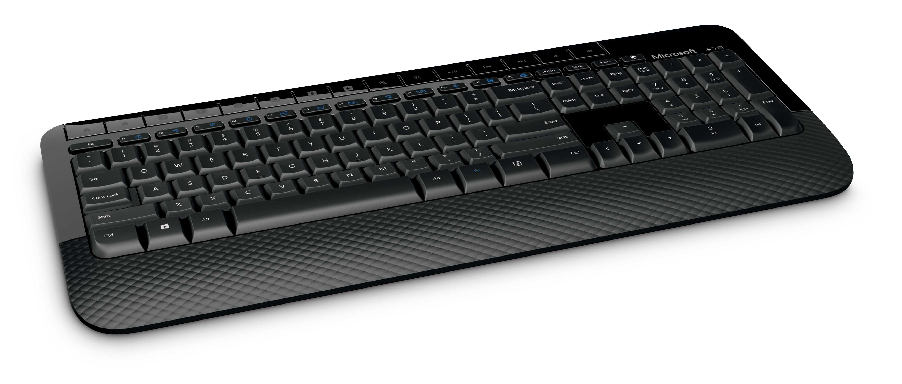

Toto to nie je
Toto to nie je.
Notes:
VZOROVÝ SKRIPT:
„Porozprávajme sa o tom, čo programovanie nie je. Programovanie nie je niečo, čo musíte urobiť sami, a nie je tak ťažké, ako si myslíte!“
CIEĽ SNÍMKY:
Cieľom snímok 5 až 8 je vyvrátiť predstavy, ktoré majú mladí ľudia vo veku 11 až 14 rokov o tom, ako ľudia, ktorí programujú, vyzerajú, a čo vlastne programovanie v skutočnosti je. Naozaj chceme mladým ľuďom pomôcť prelomiť stereotypy tým, že im oznámime, čo programovanie nie je:
Samostatná činnosť
Mužská aktivita
Niečo iba pre geekov
Niečo iba pre ľudí, ktorí majú dobré matematické znalosti
Niečo iba pre ľudí, ktorí chcú vyvíjať počítačové programy

Slide 6

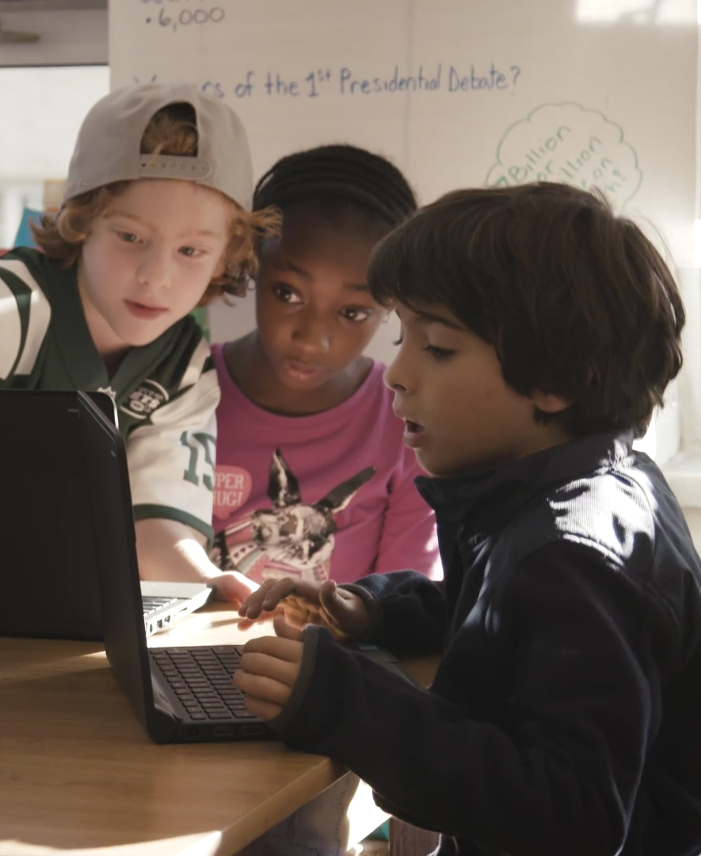

A nie je to ani toto.
Môže to byť toto.
Notes:
VZOROVÝ SKRIPT:
„Programovanie tiež nie je o sedení pri stole sám a celé hodiny! Rozmanité tímy programátorov dokážu robiť lepšie riešenia a lepšie softvérové produkty.”
CIEĽ SNÍMKY:
Programovanie je pre každého. Rozmanité tímy programátorov dokážu robiť lepšie softvérové produkty.

Slide 7

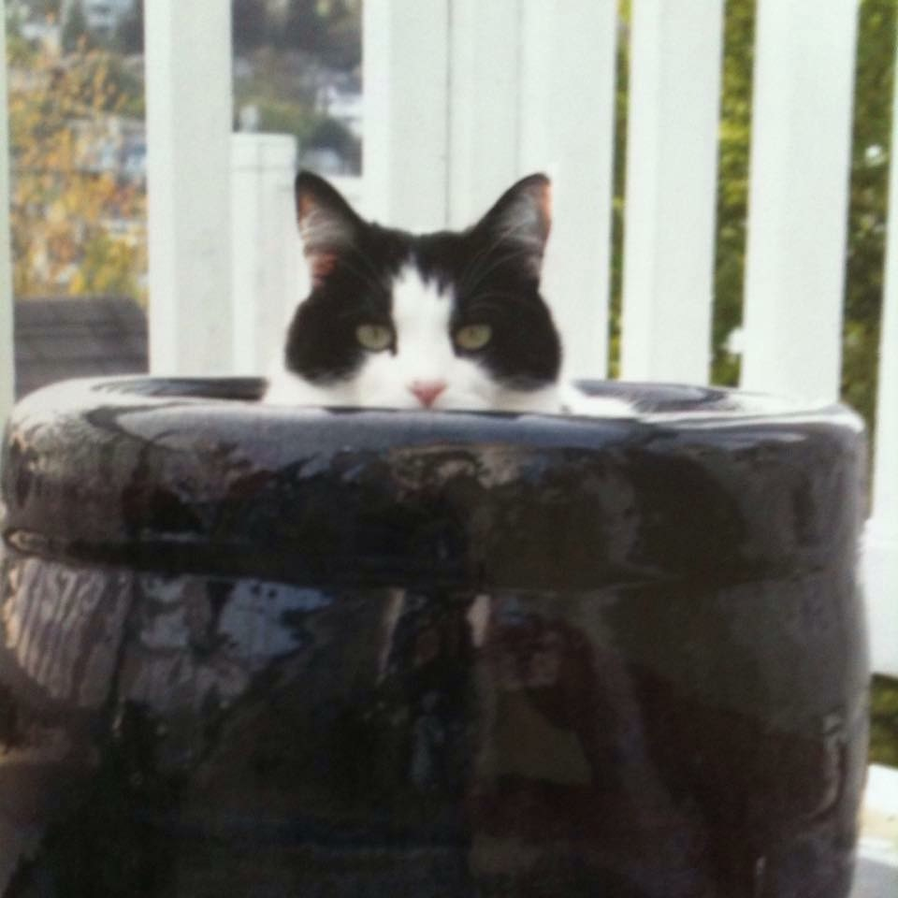
Je to toto!
Je to toto.
Notes:
VZOROVÝ SKRIPT:
„Možno neviete, že programovanie je naozaj užitočné na pracovisku ...“
CIEĽ SNÍMKY:
Rozosmiať ľudí – táto snímka je vtip a je iba na pobavenie.
POKYNY K OBRÁZKU NA TEJTO SNÍMKE:
Obrázok pre túto snímku by mal byť veselý obrázok alebo .gif, ktorý udrží pozornosť publika.

Slide 8

Žartujeme
To bol len žart...
Notes:
VZOROVÝ SKRIPT:
„Žartujeme“
CIEĽ SNÍMKY:
Odhaliť, že predchádzajúca snímka bola iba vtipom.

Slide 9

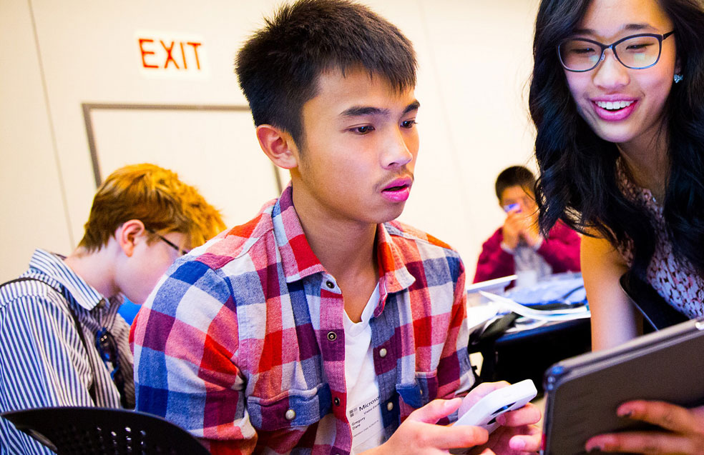
V skutočnosti je to toto
Je to toto.
Notes:
VZOROVÝ SKRIPT:
„Porozprávajme sa o tom, čo programovanie v skutočnosti je. Možno to neviete, ale ide o spoločnú aktivitu, ktorá je pre chlapcov aj dievčatá.“
CIEĽ SNÍMKY:
Na snímkach 9 až 12 ukazujeme mladým ľuďom, aké môže byť programovanie zábavné. Naozaj chceme zdôrazniť, že programovanie je:
O spolupráci.
Pre každého bez rozdielu pohlavia.
Pre introvertov aj extrovertov.
O riešení problémov. Programovanie v skutočnosti zahŕňa veľmi málo matematiky.
Pre ľudí, ktorí chcú používať počítače, aby sa mohli naplno venovať svojim záujmom.
POKYNY K OBRÁZKU NA TEJTO SNÍMKE:
Ak sa má tento obrázok vymeniť, uistite sa, že nový obrázok spĺňa nasledujúce kritériá:
Zobrazuje dospievajúcu mládež/študentov strednej školy
Zobrazuje účastníkov, ako si užívajú pohodu s technológiami
Zobrazuje skupinu ľudí, nielen jednotlivcov
Zobrazuje ženy

Slide 10

A toto
Je to toto.
Notes:
VZOROVÝ SKRIPT:
„Je to tiež niečo, čo vám pomôže dosiahnuť s priateľmi mnoho cieľov, ako napríklad vytvorenie blogu, webovej lokality alebo aplikácie.“
CIEĽ SNÍMKY:
Na snímkach 9 až 12 ukazujeme mladým ľuďom, aké môže byť programovanie zábavné. Naozaj chceme zdôrazniť, že programovanie je:
O spolupráci.
Je pre všetkých, bez rozdielu pohlavia.
Pre introvertov aj extrovertov.
O riešení problémov. Programovanie v skutočnosti zahŕňa veľmi málo matematiky.
Pre ľudí, ktorí chcú používať počítače, aby sa mohli naplno venovať svojim záujmom.
POKYNY K OBRÁZKU NA TEJTO SNÍMKE:
Ak sa má tento obrázok vymeniť, uistite sa, že nový obrázok spĺňa nasledujúce kritériá:
Zobrazuje dospievajúcich chlapcov aj dievčatá/študentov strednej školy
Zobrazuje účastníkov, ako si užívajú pohodu s technológiami
Zobrazuje skupinu ľudí, nielen jednotlivcov

Slide 11
Programovanie je aj
Programovanie je aj...
Notes:
VZOROVÝ SKRIPT:
„Teraz sa naozaj ponorme do toho, o čom vlastne programovanie je.“
CIEĽ SNÍMKY:
Pripraviť nasledujúcu časť a vzbudiť v mladých ľuďoch záujem o to, čo programovanie v skutočnosti je.
POKYNY K OBRÁZKU NA TEJTO SNÍMKE:
N/A

Slide 12


Riešenie problémov
Riešenie problémov
Notes:
VZOROVÝ SKRIPT:
„Programovanie nie je len o napísaní programu alebo zadávaní pokynov počítaču. Je o spolupráci s priateľmi pri riešení problému novým spôsobom.“
CIEĽ SNÍMKY:
Ukázať mladým ľuďom, že programovanie vyžaduje aktívnu myseľ a ľudí, ktorí majú radi hádanky, radi opravujú veci a hľadajú riešenia.
POKYNY K OBRÁZKU NA TEJTO SNÍMKE:
Ak sa má tento obrázok vymeniť, uistite sa, že nový obrázok spĺňa nasledujúce kritériá:
Skupina spolupracujúcich mladých ľudí pozerajúcich na počítač alebo tablet.

Slide 13


Kreativita
Kreativita
Notes:
VZOROVÝ SKRIPT:
„Ide o kombináciu vašej tvorivosti s výkonom počítačov, aby ste vytvorili niečo, čo vás nadchne.“
CIEĽ SNÍMKY:
Rozšíriť predstavu mladých ľudí o tom, s čím sa programovanie spája.
POKYNY K OBRÁZKU NA TEJTO SNÍMKE:
Ak sa má tento obrázok vymeniť, uistite sa, že nový obrázok spĺňa nasledujúce kritériá:
Zobrazuje umenie, ktoré sa zvyčajne nespája s programovaním, akým je napr. hudba alebo výtvarné umenie.

Slide 14
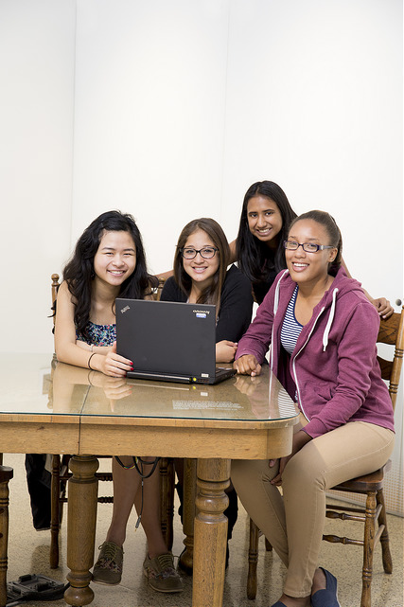

Spolupráca
Spolupráca
Notes:
VZOROVÝ SKRIPT:
„Vytvorenie niečoho nového je tiež o spoločnej práci.“
CIEĽ SNÍMKY:
Zmeniť mylnú predstavu, že programovanie je zvyčajne činnosť, ktorú človek vykonáva úplne sám. Každý môže programovať – ide o činnosť, ktorá je prístupná a zábavná.
POKYNY K OBRÁZKU NA TEJTO SNÍMKE:
Ak sa má tento obrázok vymeniť, uistite sa, že nový obrázok spĺňa nasledujúce kritériá:
Skupina zabávajúcich sa mladých ľudí.

Slide 15
Čo radi robíte?
Čo vy a vaši priatelia radi robíte?
Otázka
Notes:
VZOROVÝ SKRIPT:
„Čo radi robíte s priateľmi? Môže to byť čokoľvek – dobrovoľníctvo, šport, móda, videohry.“
CIEĽ SNÍMKY:
Predstaviť programovanie ako spoločenskú aktivitu, ktorá zúročí schopnosti mladých ľudí.

Slide 16


Prebuďte svoje záujmy k životu
Nech sú vaše záujmy akékoľvek, programovanie ich môže pomôcť priviesť k životu.
Notes:
VZOROVÝ SKRIPT:
„Programovanie môže byť skutočne relevantné v prípade všetkých vecí, ktoré radi robíte.“
*PRÍKLADY, KTORÉ JE DOBRÉ ZMIENIŤ
Ak sa niekto zaujíma o videohry, môže použiť programovanie a vytvoriť svoje vlastné hry.
Ľudia, ktorí sa zaujímajú o módu, si môžu vytvoriť vlastný blog a propagovať svoje vlastné módne tipy.
Účastníci, ktorí sa zaujímajú o literatúru, môžu vytvoriť stránky, na ktorých sa podelia o svoje tipy na čítanie a svoje vlastné recenzie.
CIEĽ SNÍMKY:
Vzhľadom na význam, ktorý má sociálny vplyv v tomto veku, je dôležité uviesť, že programovanie sa môže uplatniť v akomkoľvek aspekte života a že nejde o žiadnu odchýlku od normy.
POKYNY K OBRÁZKU NA TEJTO SNÍMKE:
Ako tento obrázok sme vybrali prskavku, aby sme zdôraznili iskru nového chápania programovania.
Ak sa má tento obrázok vymeniť, uistite sa, že nový obrázok spĺňa nasledujúce kritériá:
Obrázok alebo .gif zobrazuje začiatok niečoho nového alebo rozšírenie obzorov.

Slide 17

Použitie získaných poznatkov
Kým prechádzate kurzom Minecraft Hour of CodeTM,
pamätajte, ako môžete aplikovať to, čo sa učíte, na to, čo máte radi.
Notes:
VZOROVÝ SKRIPT:
„O chvíľu začneme, takže chcem, aby ste počas hrania premýšľali o všetkom, o čom sme sa rozprávali, a zamyslite sa nad tým, ako môžete použiť programovanie vo svojom každodennom živote.“
CIEĽ SNÍMKY:
Zabezpečiť, aby študenti premýšľali o všetkom, čo v prezentácii videli, kým budú prechádzať kurzom Hour of Code™.
POKYNY K OBRÁZKU NA TEJTO SNÍMKE:
Tu sme použili obrázok fotografa, aby sme znovu zdôraznili, že programovanie môže byť užitočné pri pestovaní rôznych koníčkov.
Ak sa má tento obrázok vymeniť, uistite sa, že nový obrázok spĺňa nasledujúce kritériá:
Obrázok alebo .gif niečoho, čo sa zvyčajne nespája s programovaním.

Slide 18
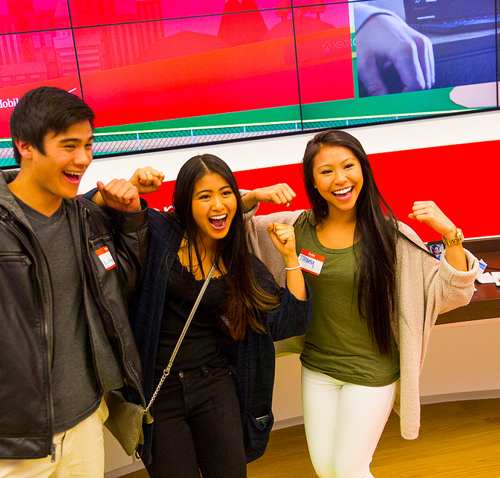
Ako to celé prebieha
Minecraft
Hour of Code™:
– ako to celé prebieha...
Notes:
VZOROVÝ SKRIPT:
„OK, pustime sa do toho!“
CIEĽ SNÍMKY:
Predstaviť kurz Hour of Code™.
POKYNY K OBRÁZKU NA TEJTO SNÍMKE:
Ak sa má tento obrázok vymeniť, uistite sa, že nový obrázok spĺňa nasledujúce kritériá:
Obrázok alebo .gif mladých ľudí, ktorí viditeľne prejavujú radosť.

Slide 19

Ako to celé prebieha
Minecraft Hour of Code™:
Hero’s Journey
Notes:
VZOROVÝ SKRIPT:
„Ste pripravení pustiť sa do programovania? Tak teda poďme na to! „Súčasťou dnešného kurzu Hour of Code™ je kurz inšpirovaný hrou Minecraft! V kurze sa používajú postavičky a koncepty z videohry Minecraft, nejde ale o samotnú hru. V kurze Minecraft Hour of Code™ sa stretnete s Agentom a naučíte sa používať techniky programovania, ako sú slučky, ladenie a funkcie, ktoré vám pomôžu navrhnúť vlastné riešenia hádaniek a sledovať, ako Agent vykoná vaše príkazy.
CIEĽ SNÍMKY:
Predstaviť kurz Hour of Code™
POZNÁMKA MODERÁTORA:
Existujú viaceré kurzy Minecraft. Začnite tohtoročným kurzom a absolvujte aj ostatné kurzy, ak onedlho končia. V každom kurze sa vyučujú rôzne koncepty, takže absolvovať ich všetky je skvelý nápad!
Ak nemôžete každému účastníkovi poskytnúť samostatné zariadenie, vytvorte páry a nechajte všetkých účastníkov v pároch prejsť každým krokom každej lekcie, aby všetci mali šancu byť aktívni a oboznámiť sa s obsahom jednotlivých lekcií. Odporúčame, aby hádanky riešili jednotlivci samostatne.
Po pätnástich minútach pochváľte skupinu za dosiahnutý pokrok a napísaný kód.
Účastníkov, ktorí dokončili kurz a sú pokročilejší, vyzvite, aby si prešli hrou v kurze cestou Diamond Path. Táto cesta zahŕňa ďalšie výzvy na programovanie, ktoré musia dokončiť, aby v danej úrovni získali diamant.

Slide 20
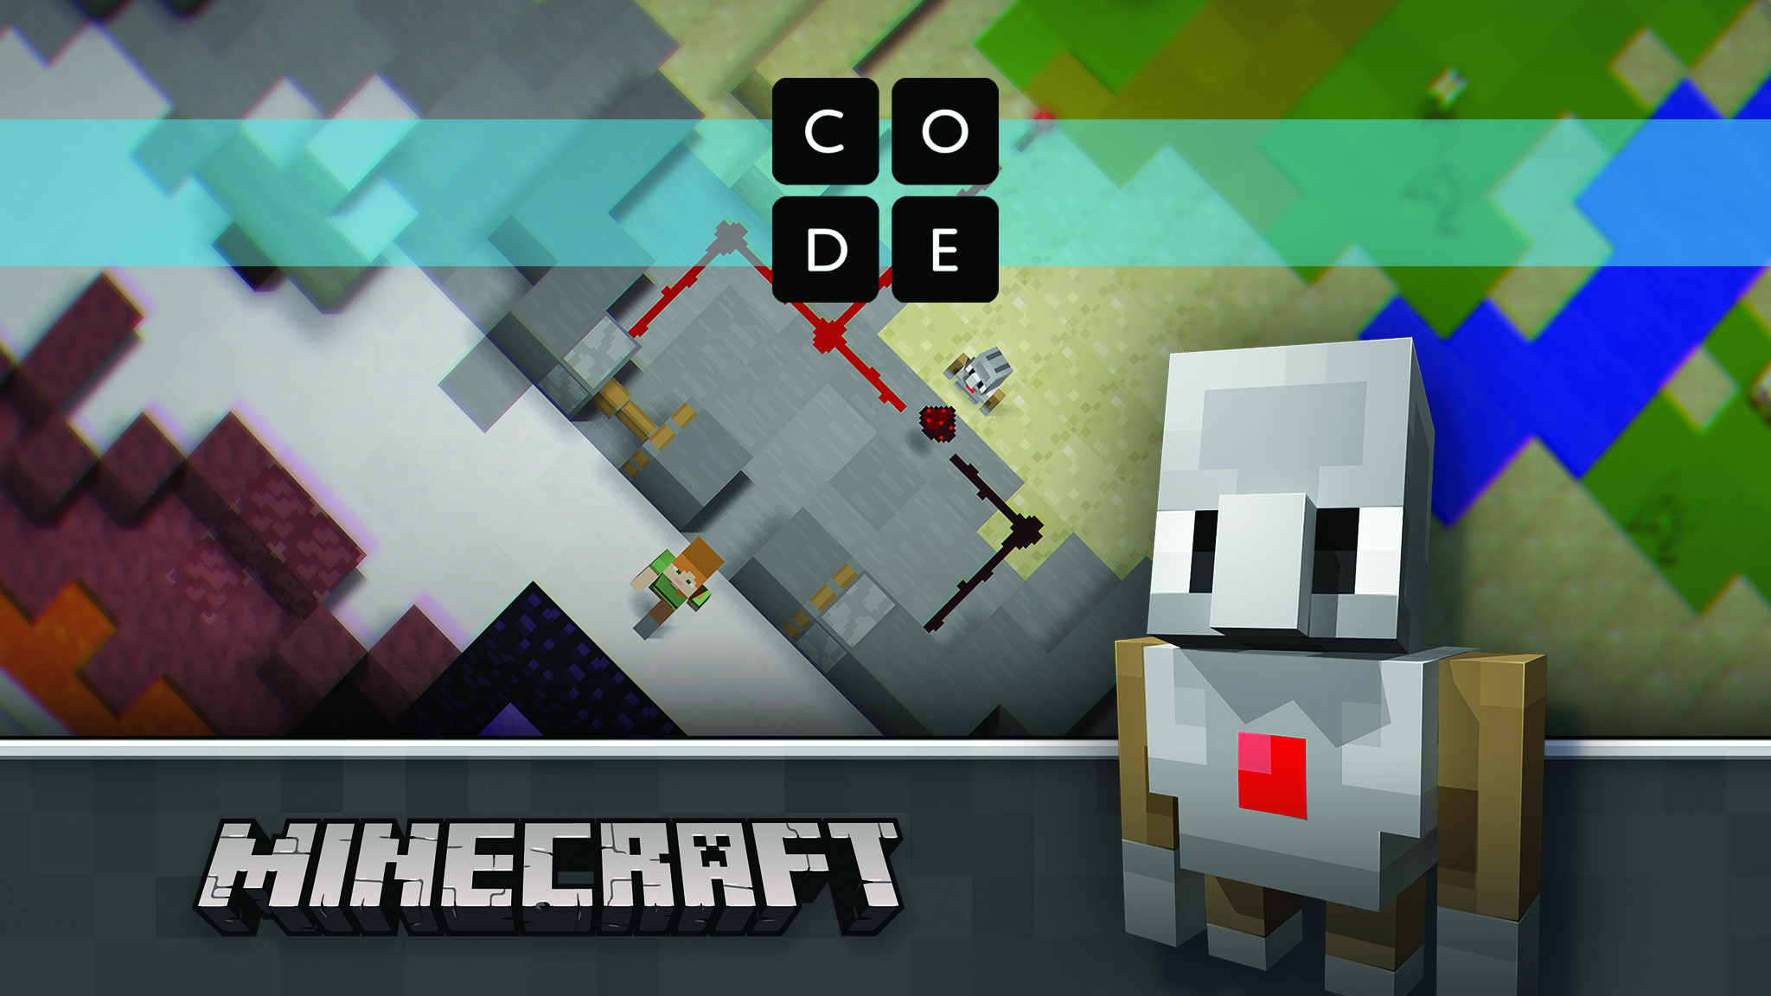
Vyhľadanie kurzu
Jednotlivé kurzy nájdete na stránke Code.org/Minecraft
Notes:
VZOROVÝ SKRIPT:
„Teraz prejdite na stránku code.org/Minecraft, pohľadajte na nej kurz Minecraft Hour of Code™ Hero’s Journey a pustite sa do plnenia jednotlivých úloh! “
CIEĽ SNÍMKY:
Poskytnúť ľuďom čas na získanie kurzu.
POZNÁMKA MODERÁTORA:
Ponechajte túto snímku počas kurzu zobrazenú a prejdite na ďalšiu len vtedy, keď sa vaša skupina blíži ku koncu kurzu.
Ak sa účastníci prihlásia do kurzu, pokrok sa uloží v úrovniach, aby sa účastníci mohli vrátiť v prípade, že kurz nedokončia.
Keďže ide o voľnú hru a otvorený priestor na vytvorenie čohokoľvek, uvedomte si riziká spojené s mládežou a obsahom generovaným používateľmi.
AK MÁTE OBMEDZENÝ ČAS:
Vyriešte toľko hádaniek, koľko je možné. Technicky zdatné deti ich môžu všetky dokončiť v priebehu 50 až 60 minút.
Pochváľte študentov za to, čo dokázali, a dajte im vedieť, že môžu znova programovať z domu.
AK MÁTE ČAS NAVYŠE:
Vyzvite študentov, aby pokračovali v tvorbe záverečnej hádanky a predĺžili tak dobu hrateľnosti.
Vyzvite študentov, aby znovu skúsili riešiť všetky hádanky, teraz však iným spôsobom. Prinesie to novú zábavu a zaujímavé príležitosti pre zopakovanie a experimentovanie.
Vyzvite študentov, aby absolvovali kurz Minecraft Hour of Code™ Adventurer alebo Minecraft Hour of Code™ Designer, prípadne oba.

Slide 21
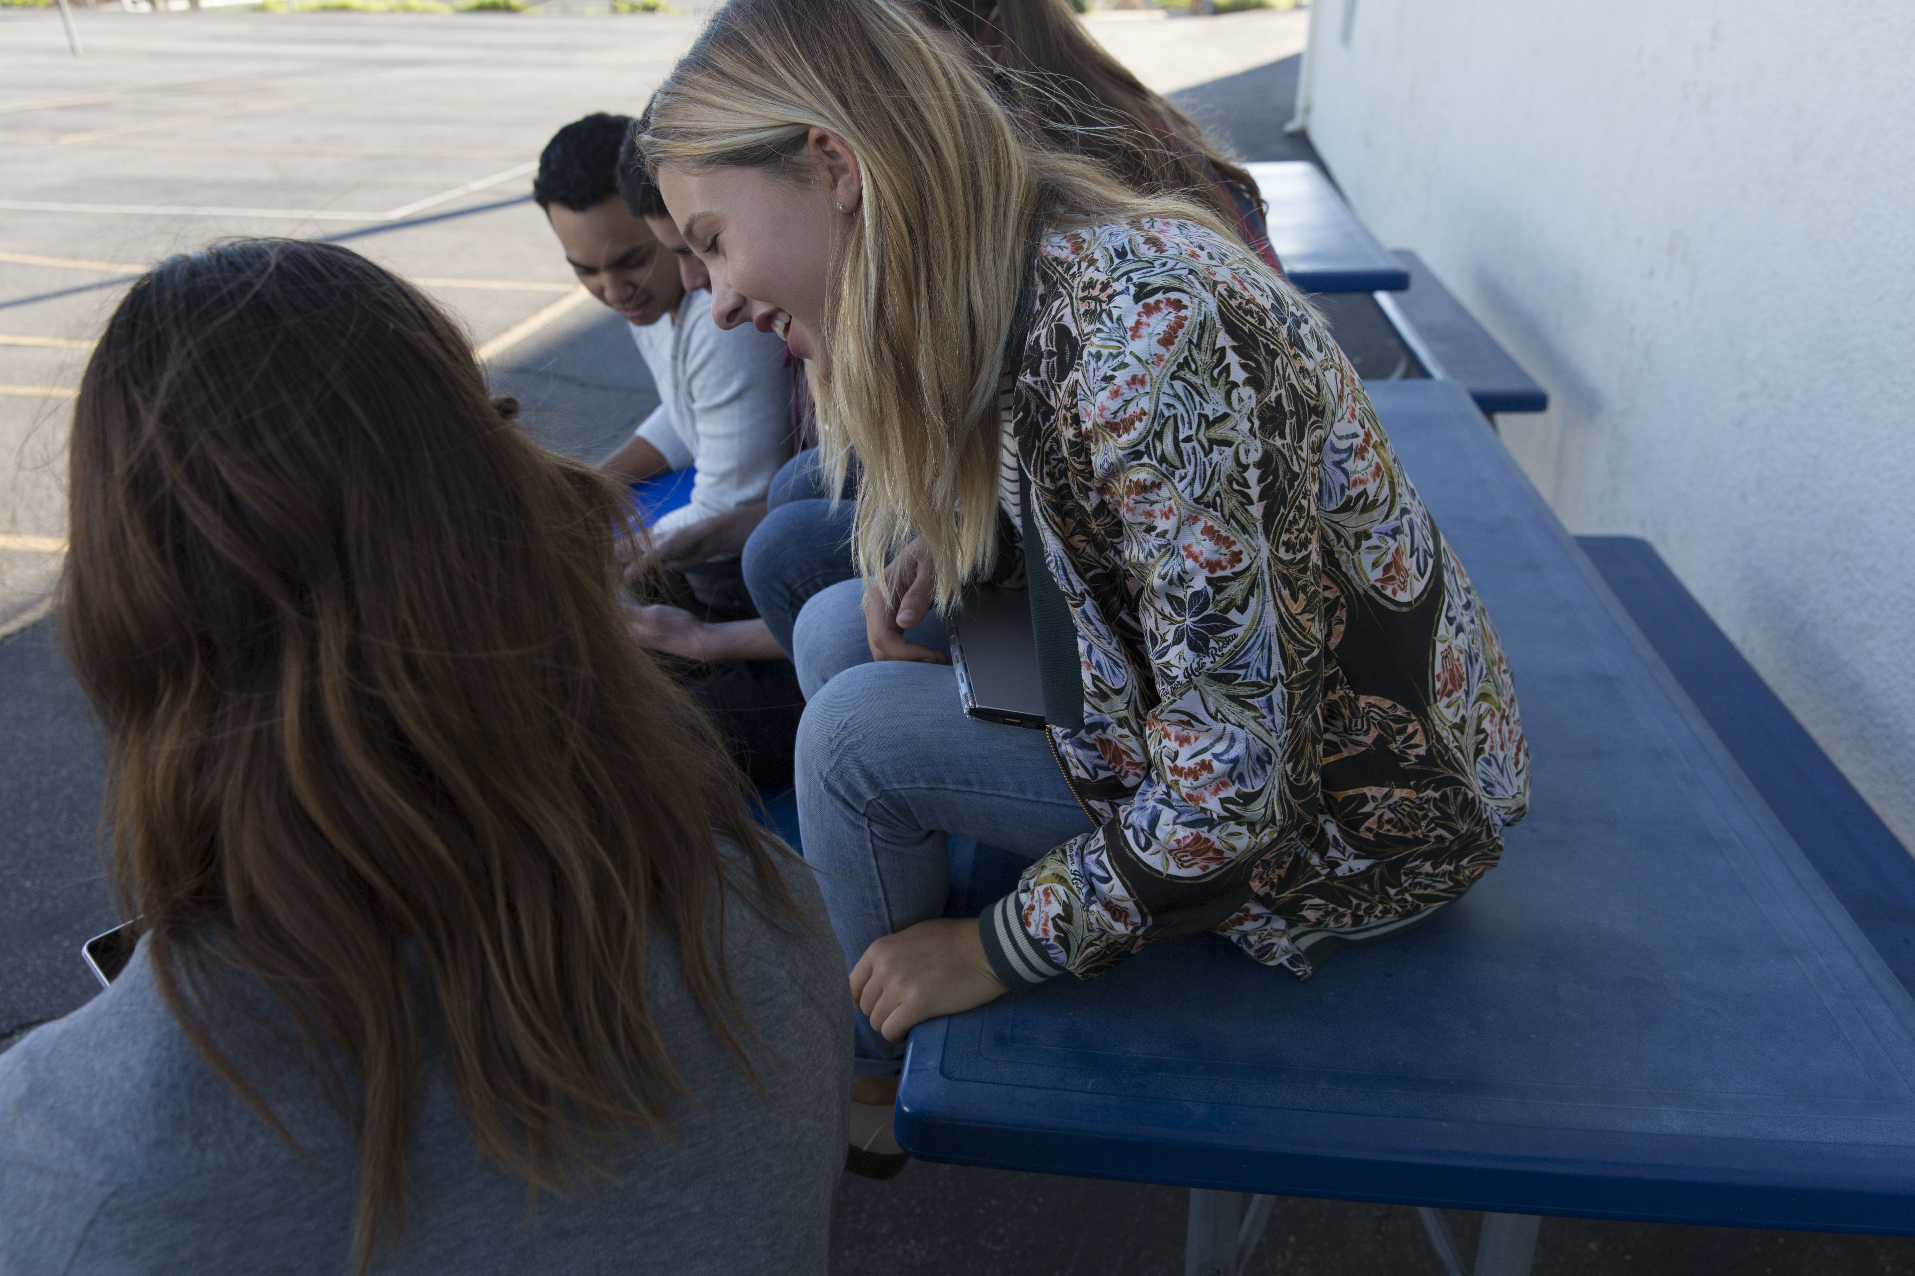
Zhrnutie
Zhrnutie
Notes:
VZOROVÝ SKRIPT:
„Sústreďte sa. Na dokončenie kurzu vám zostáva niekoľko minút.“
CIEĽ SNÍMKY:
Upozorniť účastníkov, že čas takmer vypršal a kurz je takmer na konci.
POKYNY K OBRÁZKU NA TEJTO SNÍMKE:
Pre tento obrázok sme vybrali súbor .jpg zobrazujúci skupinu priateľov, ktorí spoločne trávia čas a majú spoločné záujmy. Ak chcete toto publikum upútať a nadchnúť pre získavané poznatky, musíte to robiť priateľsky a zábavne.
Ak sa má tento obrázok vymeniť, uistite sa, že nový obrázok spĺňa nasledujúce kritériá:
Zábavný obrázok alebo .gif niečoho, čo zdôrazňuje, že kurz sa takmer skončil, a čo udrží záujem publika.

Slide 22
Čo si teraz myslíte o programovaní?
Keď počujete slovo programovanie, čo si o tom myslíte teraz?
Otázka
Notes:
VZOROVÝ SKRIPT:
„Vráťme sa ku konverzácii, ktorú sme mali predtým. Zmenila sa vaša predstava o programovaní?“
Ako odpoviete, keď vám niekto z rodiny alebo priateľ položí otázku „Čo je to programovanie“?
Čo ste sa naučili?
Čo bolo pre vás najťažšie? Čo ste urobili, keď ste sa zasekli pri nejakom probléme? Prečo je to dôležité? [podporuje vytrvalosť]
Prečo je programovanie kreatívna činnosť? [spojte programovanie s iným spôsobom, ako prejaviť kreativitu, napr. so spevom, tancom, budovaním.]
Pre koho je určené programovanie? [pracujte na búraní mýtov, že je len pre chlapcov alebo študentov dobrých v matematike atď.]
CIEĽ SNÍMKY:
Vrátiť sa k počiatočnej otázke a zistiť, ako sa zmenili zažité predstavy ľudí o programovaní.
POKYNY K OBRÁZKU NA TEJTO SNÍMKE:
N/A

Slide 23
Čo chcete vytvoriť?
Keby ste mali vytvoriť niečo zábavné pre vás a vašich priateľov, čo by to bolo?
Môže to byť hra, webová lokalita, program, aplikácia – buďte kreatívni!
Otázka
Notes:
VZOROVÝ SKRIPT:
„Čo si myslíte, že by ste mohli programovaním vytvoriť? Programovanie môže byť použité v každej oblasti, ktorá vás zaujíma.“
*PRÍKLADY, KTORÉ JE DOBRÉ ZMIENIŤ
Ak máte záujem o dobrovoľníctvo, môžete vytvoriť webové lokality, ktoré pomáhajú získavať priateľov a ďalších ľudí, aby s nimi dobrovoľne spolupracovali.
Ak sa zaujímate o šport, môžete vytvoriť aplikáciu, ktorá zobrazuje štatistiky obľúbených tímov.
Ak máte radi hudbu, môžete vytvoriť webovú lokalitu, na ktorej sa budú zdieľať týždenné zoznamy skladieb a recenzie albumov s priateľmi.
CIEĽ SNÍMKY:
Opäť zdôrazniť, že programovanie poskytuje nekonečné možnosti. Toto je príležitosť vyzdvihnúť záujmy účastníkov v miestnosti a zdôrazniť, ako môžu použiť programovanie v tom, čo ich zaujíma a baví.

Slide 24

Ďalšie kroky
Čo sa naučíte ďalej?
Nemusí to skončiť týmto kurzom.
Nižšie sú uvedené tipy na oslavu a podporu ďalšieho učenia a zábavy.
1
2
3
Získajte certifikát.
Hrajte sa viac.
Učte sa viac.
Gratulujeme! Dokázali ste to! Svoj certifikát nájdete na konci kurzu.
Nahrajte svoj kód do hry Minecraft: Education Edition a sledujte, ako sa prejaví v skutočnej hre!
Preskúmajte ďalšie zdroje na stránke Microsoft.com/
digitalskills
Notes:
VZOROVÝ SKRIPT:
„Teraz, keď sa už pomaly stávate odborníkom na programovanie, tu je niekoľko bezplatných zdrojov, ktoré môžete preskúmať. Poznačte si tieto prepojenia a neprestávajte programovať!“
CIEĽ SNÍMKY:
Povzbudiť mladých ľudí, aby urobili ďalší krok v programovaní.
POZNÁMKA MODERÁTORA:
Účastníci môžu kedykoľvek získať prístup k svojim certifikátom Hour of Code™ kedykoľvek po začatí kurzu Hour of Code™ a po skončení podujatia Hour of Code™ na stránke code.org.
Upravte zdroje uvedené na ďalšej snímke tak, aby boli vhodné pre publikum:
Účastníci môžu nahrať svoj kód do hry Minecraft: Education Edition alebo Minecraft pre Windows 10, ak je k dispozícii.
Účastníci môžu použiť program Code Studio na importovanie svojho kódu do skutočnej hry a sledovať, ako sa ich kód prejavuje.
Preskúmať Minecraft: Education Edition:
Hra Minecraft: Education Edition je vytvorená pre školy a je vybavená nástrojmi na riadenie vyučovacích hodín, rozvrhmi hodín a podobne. Ďalšie informácie nájdete na stránke https://education.minecraft.net.
Preskúmajte spôsoby, ako môžete priviesť digitálne zručnosti od digitálnej gramotnosti až po vzdelávanie v oblasti počítačových vied do svojej komunity https://Microsoft.com/digitalskills
Code.org (https://code.org/educate) Získajte informácie nad rámec kurzu Hour of Code™ pomocou nástrojov Code.org pre pedagógov. Nepotrebujete žiadne skúsenosti na to, aby ste začali učiť informatiku vo svojej triede. Code.org ponúka učebné plány, rozvrhy hodín, vysokokvalitné profesionálne vzdelávacie programy a množstvo skvelých nástrojov pre všetky vyučovacie ročníky – k dispozícii máte všetko, čo potrebujete, a úplne zadarmo. Ak chcete začať, prejdite na lokalitu code.org/educate a vyberte svoju úroveň.
Code Studio (https://studio.code.org) Bavili ste sa počas kurzu Hour of Code™? Svet počítačovej vedy ponúka na skúmanie oveľa väčšie možnosti! Code Studio obsahuje hádanky, hry a kurzy pre všetky vekové kategórie. Naučte sa vytvárať vlastné hry a aplikácie a potom ich zdieľajte so svojimi priateľmi. Prejdite na lokalitu studio.code.org a začnite ešte dnes!

Slide 25

Ďakujeme, že ste sa k nám pripojili!
Ďakujeme, že ste sa zapojili do kurzu
Minecraft Hour of Code™
Notes:
VZOROVÝ SKRIPT:
CIEĽ SNÍMKY:
Uzavrieť podujatie
POKYNY K OBRÁZKU NA TEJTO SNÍMKE:
Ak sa má tento obrázok vymeniť, uistite sa, že nový obrázok spĺňa nasledujúce kritériá:
Zobrazuje mužov aj ženy
Zobrazuje účastníkov, ako si užívajú pohodu
Zobrazuje skupinu ľudí, nielen jednotlivcov

Slide 26
Víta vás Hour of Code™
Autorské práva.
© Code.org, 2017. Code.org®, logo CODE a Hour of Code® sú ochranné známky spoločnosti Code.org
Mojang © 2017. Minecraft je ochranná známka spoločnosti Mojang AB.
© 2017 Microsoft Corporation. Všetky práva vyhradené.
Notes:
Autorské práva 2017:
Táto prezentácia sa poskytuje na základe licencie, nepredáva sa. Nesmiete kopírovať, upravovať, pripravovať odvodené diela, distribuovať, verejne zobrazovať, predávať ani používať tento obsah na komerčné účely bez predchádzajúceho výslovného písomného súhlasu spoločnosti Microsoft Corporation.
Táto prezentácia sa poskytuje tak, „ako je“. Spoločnosť Microsoft neposkytuje žiadne záruky, či už výslovné alebo implicitné. Informácie a názory uvedené v tejto prezentácii vrátane URL adries a ďalších odkazov na webové lokality sa môžu zmeniť bez predchádzajúceho upozornenia.
Niektoré príklady uvedené v tomto materiáli sú uvedené len na ilustráciu a sú fiktívne. Akákoľvek súvislosť alebo spojenie sú čisto náhodné.
Túto prezentáciu môžete použiť na osobné účely, ako aj v učebniach a pre študentov v rámci podujatí organizácie code.org a ďalších podujatí zameraných na programovanie. Táto prezentácia neposkytuje žiadne zákonné práva na žiadne duševné vlastníctvo pre žiaden produkt spoločnosti Microsoft.
Microsoft a ochranné známky uvedené na stránke http://www.microsoft.com/en-us/legal/intellectualproperty/trademarks/en-us.aspx sú ochrannými známkami skupiny spoločností Microsoft. Všetky ďalšie ochranné známky sú majetkom príslušných vlastníkov.
© Code.org, 2017. Code.org®, logo CODE a Hour of Code® sú ochranné známky spoločnosti Code.org
Mojang © 2017. Minecraft je ochranná známka spoločnosti Mojang AB.
© 2017 Microsoft Corporation. Všetky práva vyhradené.

